Slide 1
MyLab
Slimmer, leuker en efficiënter studeren, met betere resultaten!
September 2021

Slide 2
MyLab?
Slimmer studeren online:
Studeer op interactieve wijze
Oefen met studiemateriaal
Inzicht in voortgang
Voorbereid op je examen
Verbeter je resultaten
Content Slide Text and Large Photo

Slide 3
Inhoud
Registratie
Wat vind je in MyLab
Ondersteuning
Content Slide Text Only with Color Accents

Slide 4
1. Registratie
Toegang:
Geldig e-mailadres
Toegangscode (zie binnenkant kaft)
Klascode: KLASCODE (optioneel)

Slide 5
Naam instelling
Naam vak: Toevoegen
Titel: Toevoegen
Auteur: Toevoegen
Editie: Toevoegen
ISBN: Toevoegen
Je Klascode: Klascode (optioneel)
* Losse MyLab en Tutor-codes zijn online beschikbaar via benelux.pearson.com.
Content Slide Bulleted Text Only with Color Accents

Slide 6
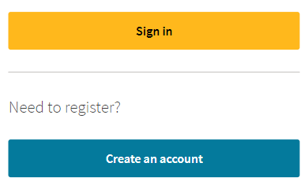
Stap 1: Ga naar iml.pearson.com
Nieuwe gebruiker? Registreer je!
Content Slide Text Only with Color Accents

Slide 7
Stap 2: Maak een nieuw account aan
Klik op
(onderaan te vinden)
Content Slide Text Only with Color Accents

Slide 8
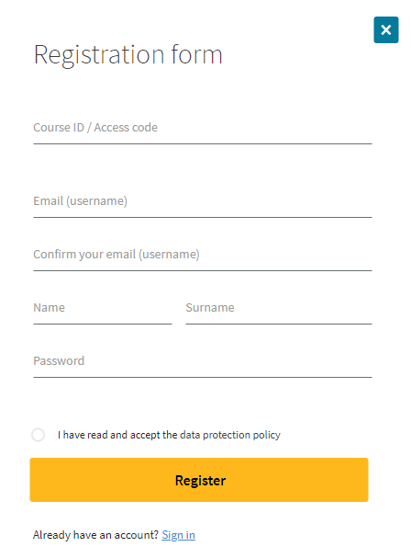
Stap 2: Maak een nieuw account aan
Voer de gevraagde gegevens in, zoals toegangscode, e-mail en onderwijsinstantie.
Content Slide Text Only with Color Accents

Slide 9
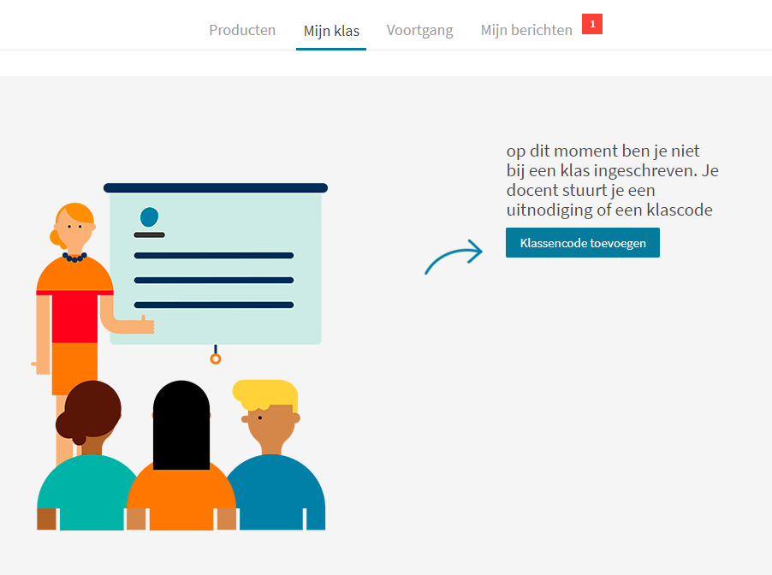
Stap 3: Voer een Klassencode in (optioneel)
Login en open het tabblad ‘Mijn klas’
Klik op Klassencode toevoegen
Content Slide Text Only with Color Accents

Slide 10
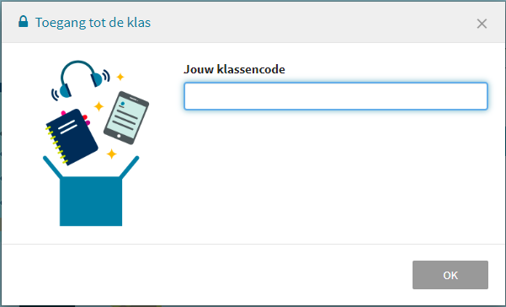
Stap 3: Voer een Klascode in (optioneel)
Voeg de volgende klassencode in: KLASSENCODE
Klik vervolgens op OK om af te ronden.
Content Slide Text Only with Color Accents

Slide 11
Recap
Zie ook de volgende instructievideo:
Aan klas koppelen
Content Slide Bulleted Text Only with Color Accents

Slide 12
2. Wat vind je in MyLab
eText
Begrippentrainer
Toetsvragen
Figuren en tabellen
(Meer studiemateriaal verschilt per titel)

Slide 13
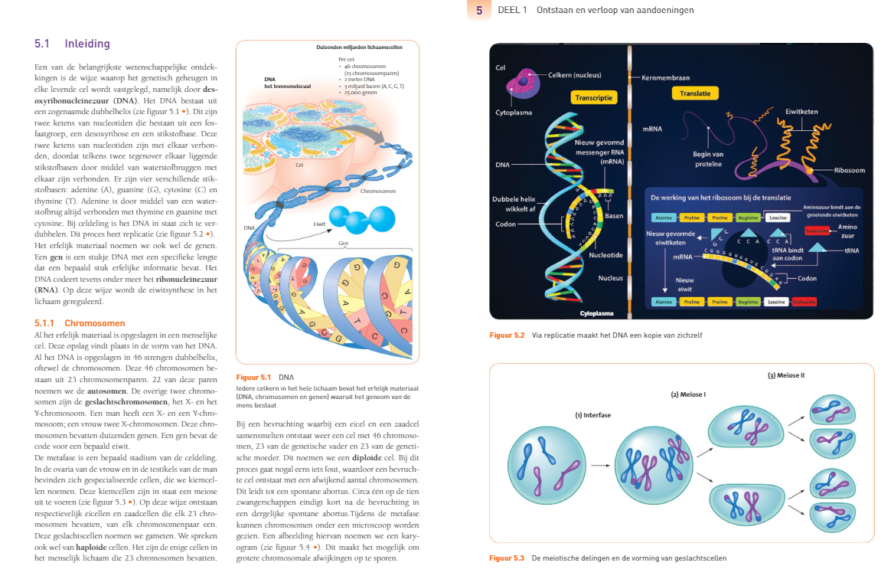
Wat vind je in MyLab
eText
De digitale versie van je boek
Zoekfunctie
Passages markeren en notities maken
Met interactieve elementen, zoals video's en animaties
Volledig responsief
Content Slide Text Only with Color Accents

Slide 14
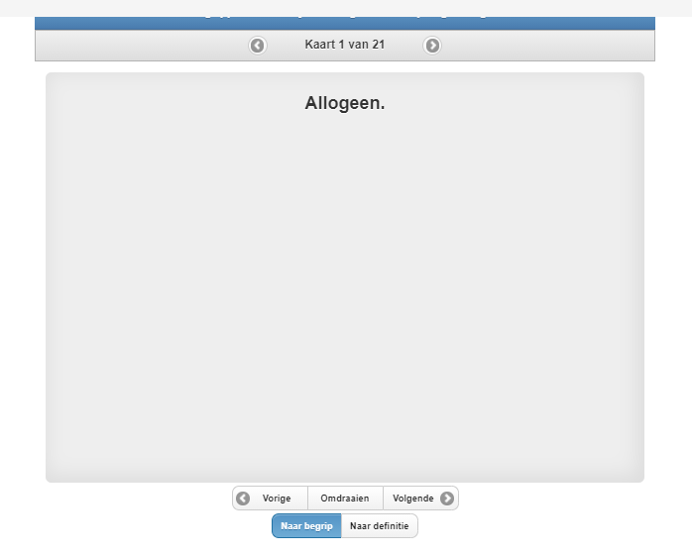
Wat vind je in MyLab
Begrippentrainer
Virtuele ‘kaartenbak’ met belangrijke concepten
Content Slide Text Only with Color Accents

Slide 15
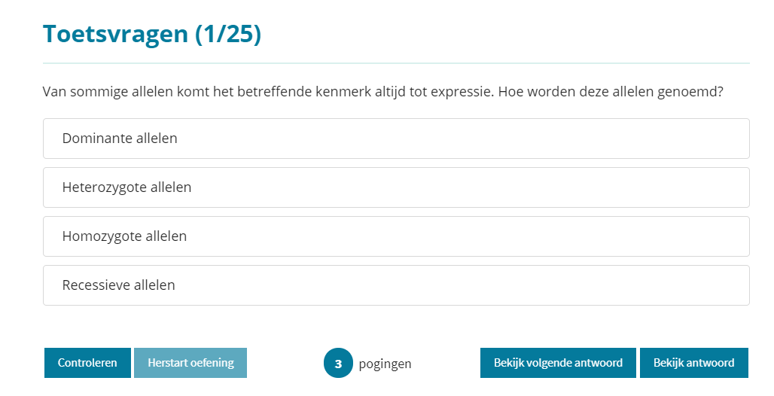
Wat vind je in MyLab
Toetsvragen
Content Slide Text Only with Color Accents

Slide 16
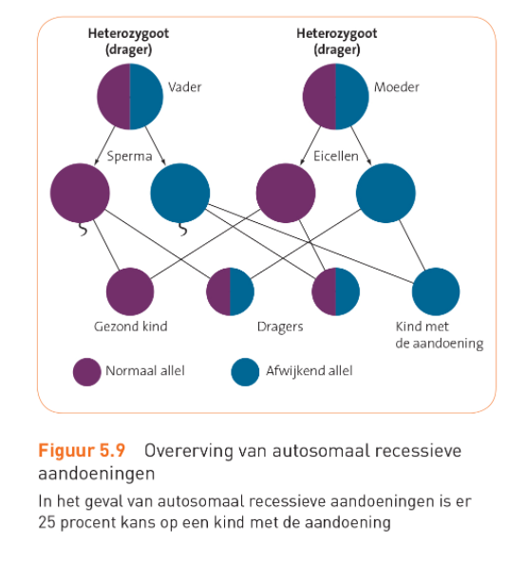
Wat vind je in MyLab
Figuren en tabellen
Een digitale weergave van de belangrijke figuren en tabellen uit het boek
Content Slide Text Only with Color Accents

Slide 17
3. Ondersteuning
Instructievideo’s
Technische ondersteuning

Slide 18
Instructievideo’s
Bekijk de volgende video’s voor antwoord op veelgestelde vragen:
Rondleiding MyLab
Aan klas koppelen
Huiswerk maken
Resultaten inzien
Content Slide Text Only with Color Accents

Slide 19
Technische ondersteuning
Voor technische onderteuning contacteer Pearson via: support.pearson.com/getsupport/s/contactsupport
Vermeld daarbij de volgende gegevens:
Klascode ([Placeholder Klascode])
Toegangscode
Titel van het boek
Gebruikersnaam
Foutmelding (evt. voorzien van screenshot)
Naam van je docent
Naam van je opleiding
Naam van je onderwijsinstantie
Content Slide Text Only with Color Accents

Slide 20
Closing Slide

